Slide 1
সবাইকে
শুভেচ্ছা

Slide 2
পরিচিতি
মো: আব্দুল মালেক
সহকারী শিক্ষক (কম্পিউটার)
কাজী আব্দুল মাজেদ একাডেমী
পাংশা, রাজবাড়ী।
মোবাইল : ০১৭১৭-০০২১৫১
ই-মেইল : abdulmalek1972p@gmail.com
Website: www.teachersnews24.com
শ্রেণিঃ ৯ম
বিষয়ঃ বাংলা ১ম পত্র

Slide 3
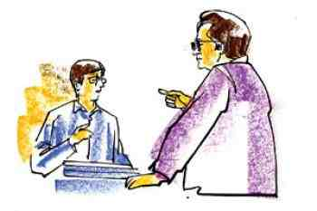
আপনার নাম-
ঠিকানা-
পেশা-
পিতার নাম-
মায়ের নাম-
ভাই /বোন-

Slide 4
আমার পরিচয়
সৈয়দ শামসুল হক

Slide 5
শিখনফল
এই পাঠ শেষে শিক্ষার্থীরা…
কবি পরিচিতি বলতে পারবে।
আমার পরিচয় কবিতা মূলত বাংলাদেশের ঐতিহ্যের অনবদ্য রূপ প্রকাশ পেয়েছে তা বিশ্লেষণ করতে পারবে।
কবিতার মূলভাব ব্যাখ্যা করতে পারবে।
নতুন শব্দের অর্থ বলতে পারবে ।

Slide 6
২৭ ডিসেম্বর ১৯৩৫
ডা সৈয়দ সিদ্দিক হুসাইন ও সৈয়দা হালিমা খাতুন
রক্তগোলাপ, আনন্দের মৃত্যু

Slide 7
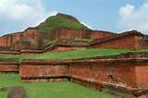
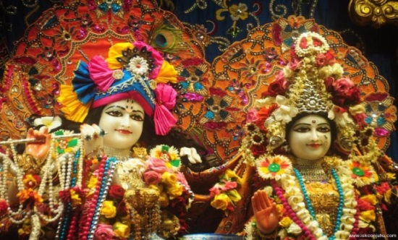
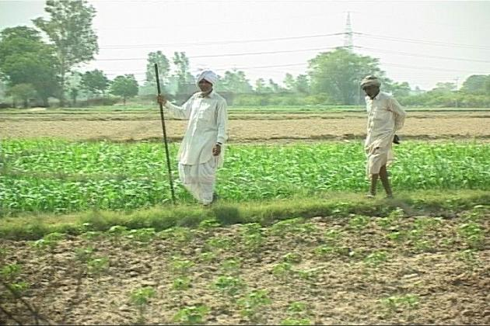
নতুন শব্দ
পাহাড়পুর বৌদ্ধ বিহার
পৃথিবীর সবচেয়ে বড় বিহার গুলোর মধ্যে এটি অন্যতম ।
দেউল
দেবালয়
জমির সীমানার পথ
আলপথ

Slide 8
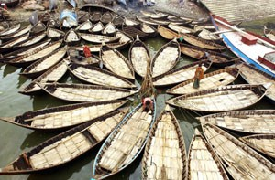
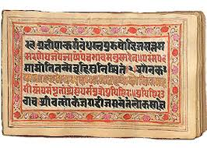
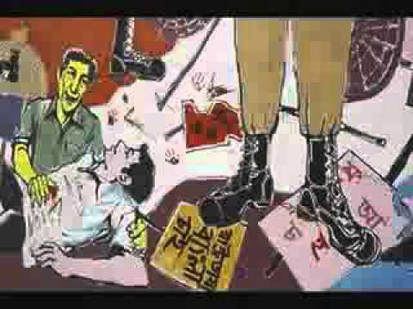
সওদাগরের
ডিঙার বহর
কবি আমাদের ব্যবসা বাণিজ্যের ঐতিহ্য বোঝাতে লোককাহিনীরআশ্রয় গ্রহণ করেছেন।
বাংলা ভাষা ও সাহিত্যের –ঐতিহ্যের প্রথম নিদশন ।
চর্যাপদ
রাষ্ট্রভাষার
লাল রাজ পথ
১৯৫২ সালে রাষ্ট্রভাষা বাংলার অধিকারের জন্য এদেশের মানুষের রক্তে রঞ্জিত হয়েছে ঢাকার রাজপথ ।

Slide 9
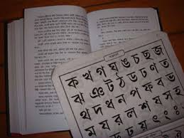
আমি জন্মেছি বাংলায় আমি বাংলায় কথা বলি,
আমি বাংলার আলপথ দিয়ে হাজার বছর চলি।

Slide 10
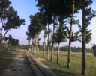
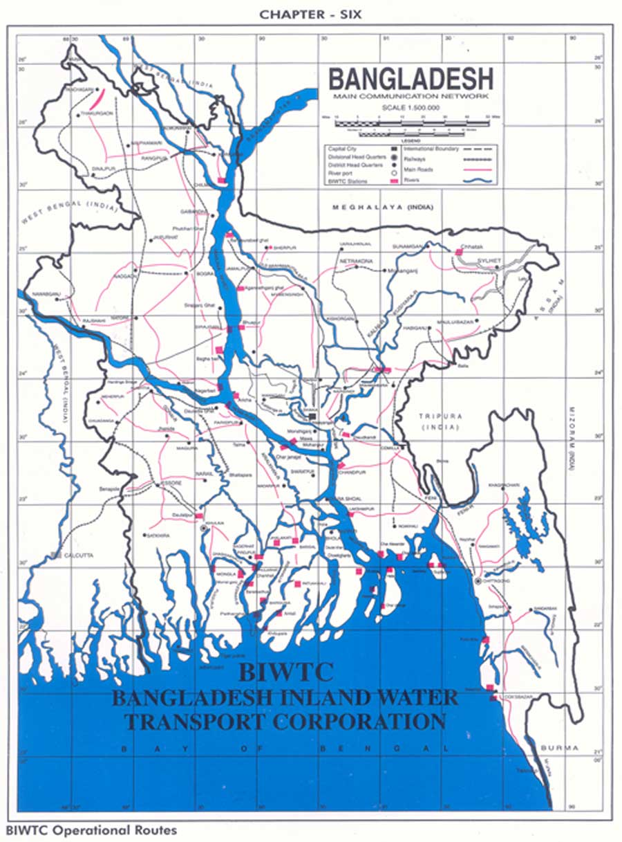
চলি পলি মাটি কোমলে আমার চলার চিহ্ন ফেলে ।
তের শত নদী শুধায় আমকে , কোথা থেকে তুমি এলে ?

Slide 11
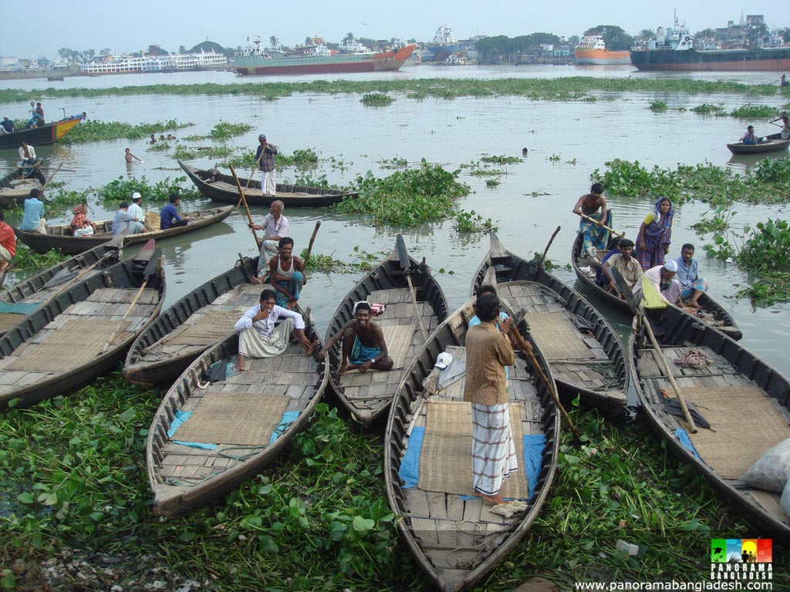
আমি তো এসেছি চর্যাপদের অক্ষরগুলো থেকে।
আমি তো এসেছি সওদাগরের ডিঙার বহর থেকে।

Slide 12
দলীয় কাজ
“এক সাথে আছি ,এক সাথে বাঁচি,আজ ও এক সাথে থাকবোই - সব বিভেদের রেখা মুছে দিয়ে সাম্যের ছবি আকবই ” লাইনটি ব্যাখ্যা কর

Slide 13
মূল্যায়ন
কবি কত সালে জন্মগ্রহণ করন ?
বৌদ্ধ বিহার কোথায় আবস্থিত?
দেউল শব্দের অর্থ কী ?
কবির লেখা একটি গল্পের নাম বল ।

Slide 14
বাড়ির কাজ
“আমার পরিচয় কবিতায় বাঙালি জাতির উৎপত্তি ,বিবর্তন ছাড়াও কোন কোন বিষয় গুলো উল্লেখ করা হয়েছে”
বর্ণনা কর।

Slide 15
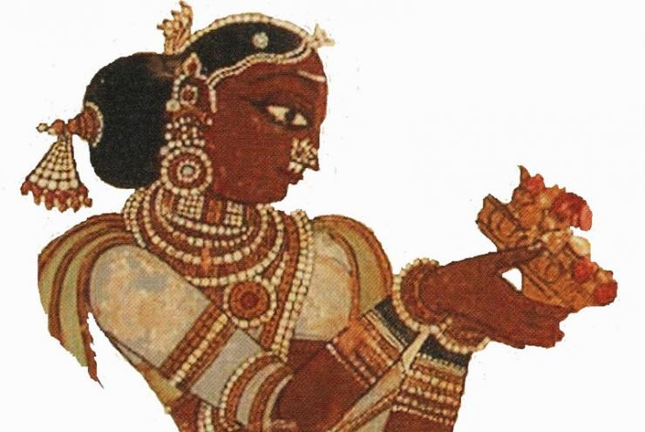
ধন্যবাদ

